Slide 1

三维重建
沈为
上海交通大学人工智能研究院

Slide 2
目录
1
简介
2
对极几何
3
相机位姿
4
三角测量

Slide 3
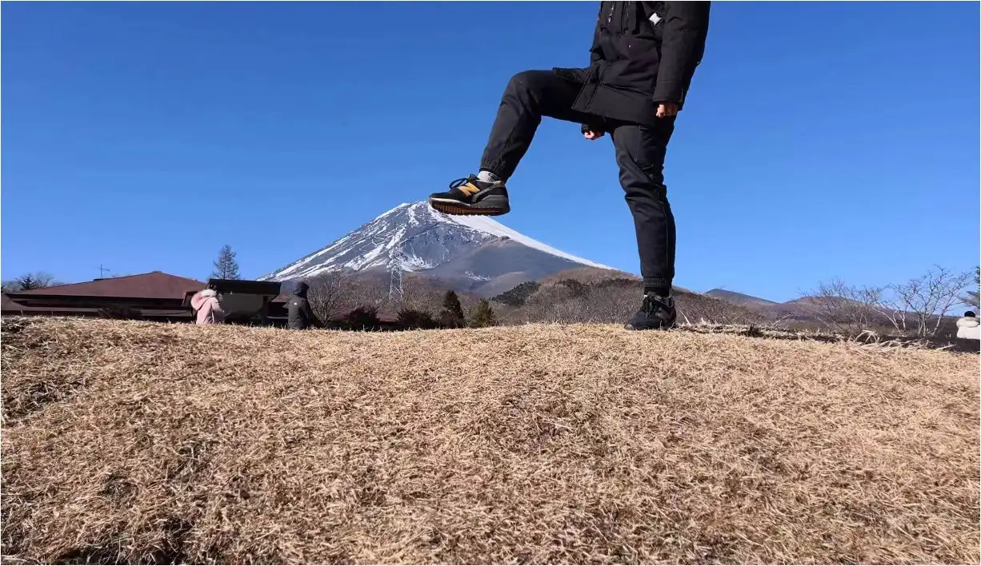
简介
单幅图像无法提供深度信息，无法有效重建三维场景

Slide 4
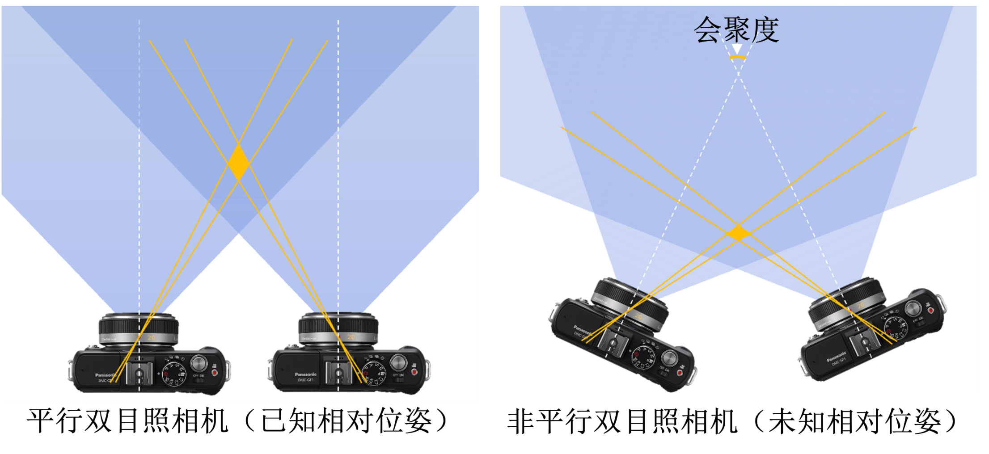
简介
生活中大部分时候拍摄的多张图像都不符合平行双目图像

Slide 5
目录
1
简介
2
对极几何
3
相机位姿
4
三角测量

Slide 6
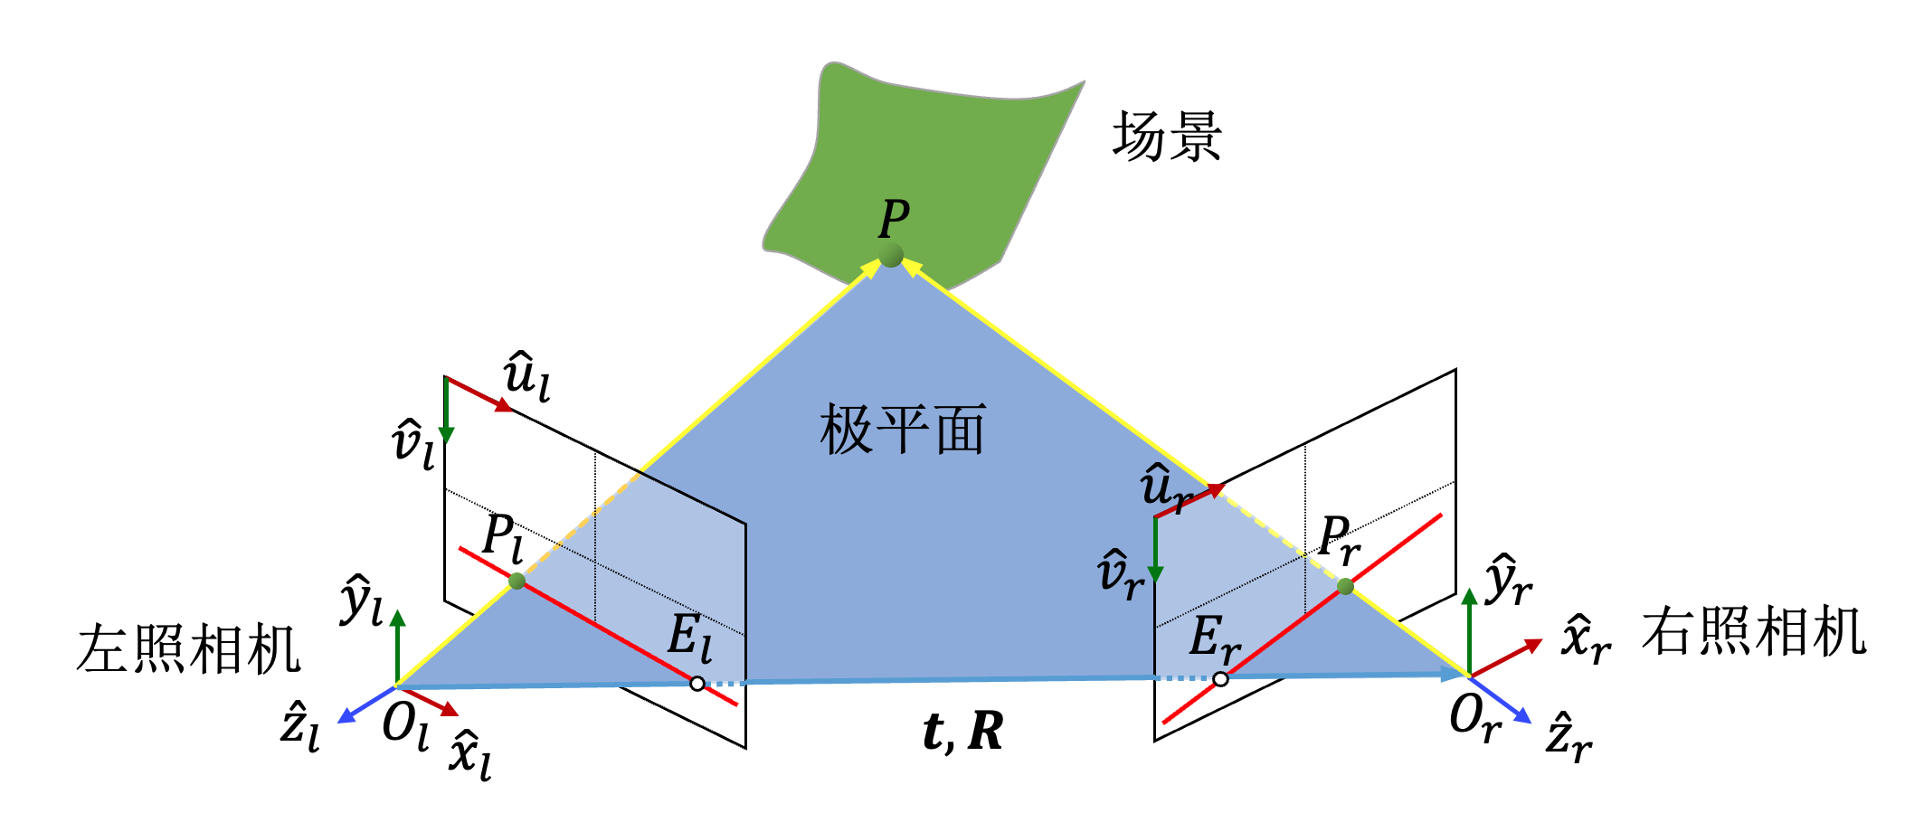
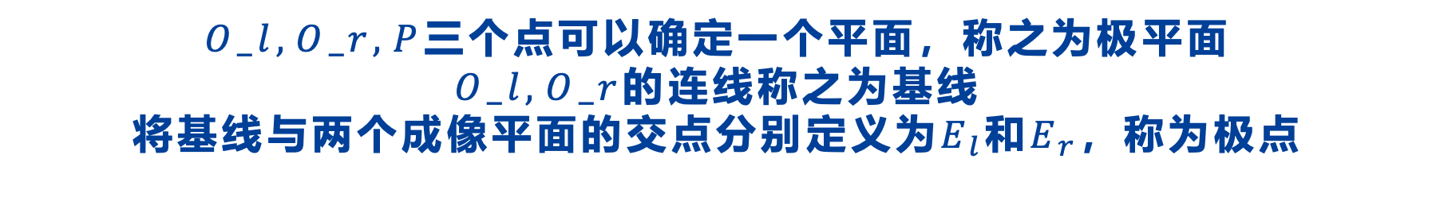
数学定义
$O_l,O_r,P$三个点可以确定一个平面，称之为极平面
$O_l,O_r$的连线称之为基线
将基线与两个成像平面的交点分别定义为$E_{l}$和$E_{r}$，称为极点

Slide 7
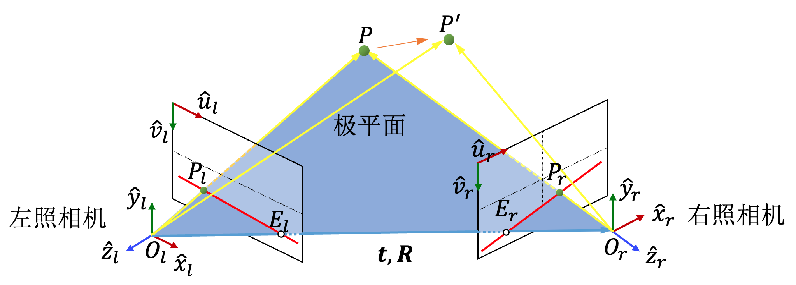

数学定义
极点同时也是相机光心在对方成像平面的投影，不随$P$点的变化而发生变化。极平面与两个成像平面的相交线$P_{l}E_{l},P_{r}E_{r}$被称为极线。

Slide 8
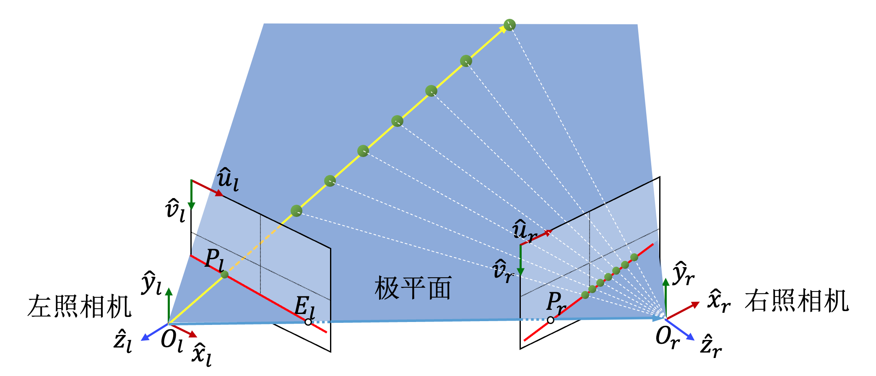

对极约束
对于左成像平面上一点 $P_{l}$，其对应的三维空间点$P$在右成像平面上的投影必然位于右成像平面上的一条极线上。这一现象称作对极约束。

Slide 9
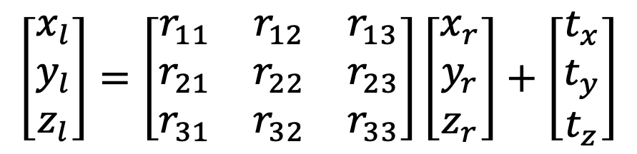
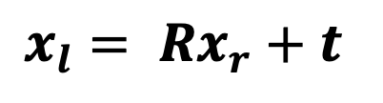
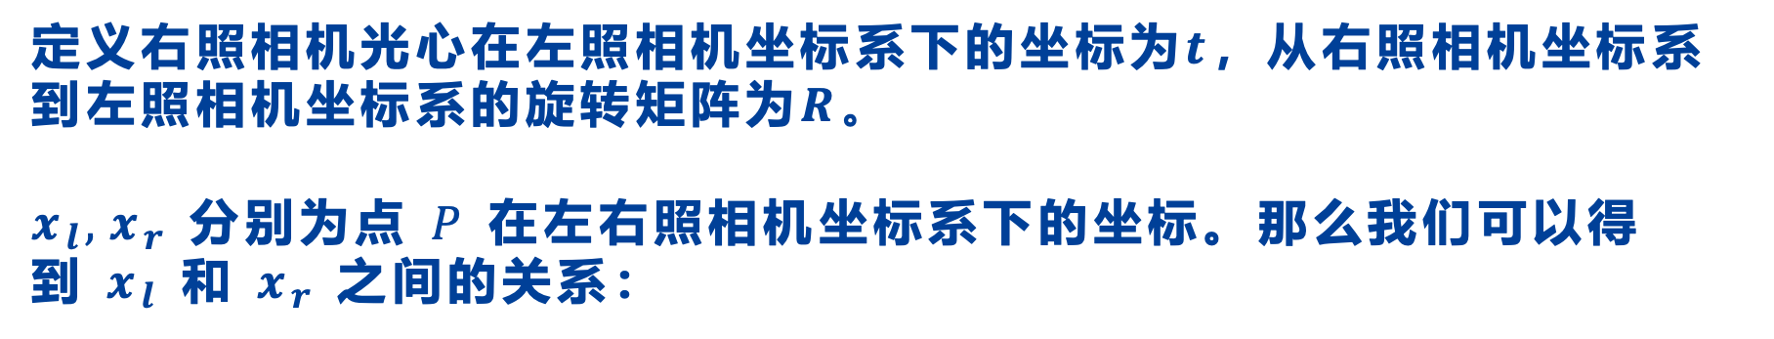
本质矩阵
定义右照相机光心在左照相机坐标系下的坐标为$t$，从右照相机坐标系到左照相机坐标系的旋转矩阵为$R。$
$x_{l},x_{r}$ 分别为点 $P$ 在左右照相机坐标系下的坐标。那么我们可以得到 $x_{l}$ 和 $x_{r}$ 之间的关系：
$$x_{l}= Rx_{r}+t$$
展开为：
$$\left[\begin{matrix}x_{l} \\ y_{l} \\ z_{l}\end{matrix}\right]=\left[\begin{matrix}r_{11} & r_{12} & r_{13} \\ r_{21} & r_{22} & r_{23} \\ r_{31} & r_{32} & r_{33}\end{matrix}\right]\left[\begin{matrix}x_{r} \\ y_{r} \\ z_{r}\end{matrix}\right]+\left[\begin{matrix}t_{x} \\ t_{y} \\ t_{z}\end{matrix}\right]$$

Slide 10
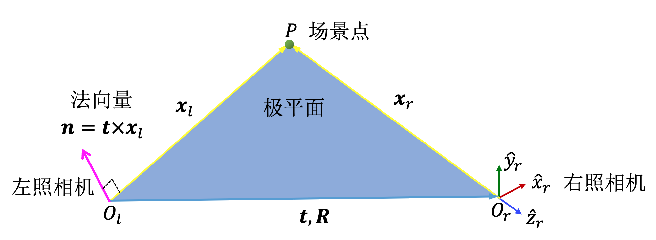

本质矩阵
向量$t,x_{l},x_{r}$共面，那么我们可以用向量 $t$ 和 $x_{l}$ 的外积来表示极平面的法向量 $n$，其与向量 $t，x_{l}$ 和 $x_{r}$均垂直。那么可以得到：
$$x_{l}⋅\left( t ×{ x}_{l}\right)=0$$

Slide 11

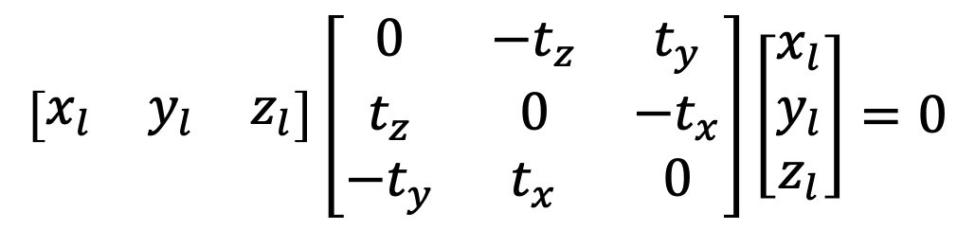
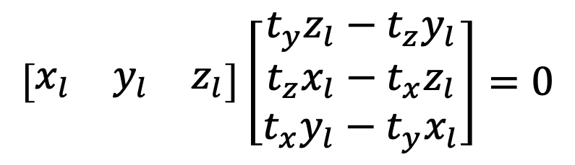
本质矩阵
根据外积的定义：
$$\left[\begin{matrix}x_{l} & y_{l} & z_{l}\end{matrix}\right]\left[\begin{matrix}t_{y}z_{l}−t_{z}y_{l} \\ t_{z}x_{l}−t_{x}z_{l} \\ t_{x}y_{l}−t_{y}x_{l}\end{matrix}\right]=0$$
那么可以转化成矩阵相乘的形式：
$$\left[\begin{matrix}x_{l} & y_{l} & z_{l}\end{matrix}\right]\left[\begin{matrix}0 & {−t}_{z} & t_{y} \\ t_{z} & 0 & {−t}_{x} \\ {−t}_{y} & t_{x} & 0\end{matrix}\right]\left[\begin{matrix}x_{l} \\ y_{l} \\ z_{l}\end{matrix}\right]=0$$
将中间的反对称矩阵记为$T_{×}$，则有：
$$x_{l}^{T}T_{×}x_{l}=0$$

Slide 12
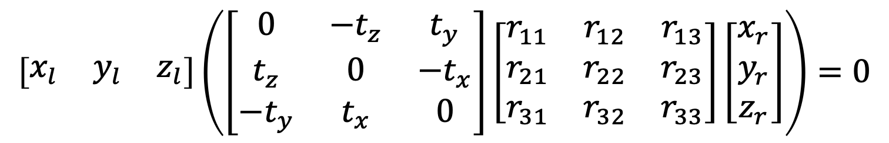
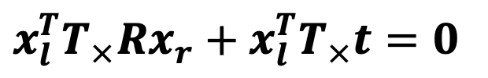
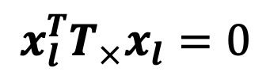
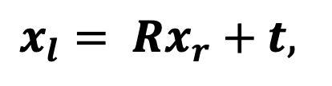
本质矩阵
联立前面公式
$$x_{l}= Rx_{r}+t,$$
$$x_{l}^{T}T_{×}x_{l}=0$$
得到：
$x_{l}^{T}T_{×}Rx_{r}+x_{l}^{T}T_{×}t=0$
由于任何向量与自身的外积为0，因此：
$$\left[\begin{matrix}x_{l} & y_{l} & z_{l}\end{matrix}\right]\left(\left[\begin{matrix}0 & {−t}_{z} & t_{y} \\ t_{z} & 0 & {−t}_{x} \\ {−t}_{y} & t_{x} & 0\end{matrix}\right]\left[\begin{matrix}r_{11} & r_{12} & r_{13} \\ r_{21} & r_{22} & r_{23} \\ r_{31} & r_{32} & r_{33}\end{matrix}\right]\left[\begin{matrix}x_{r} \\ y_{r} \\ z_{r}\end{matrix}\right]\right)=0$$

Slide 13
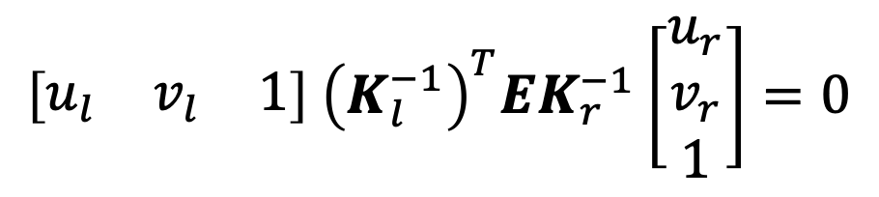

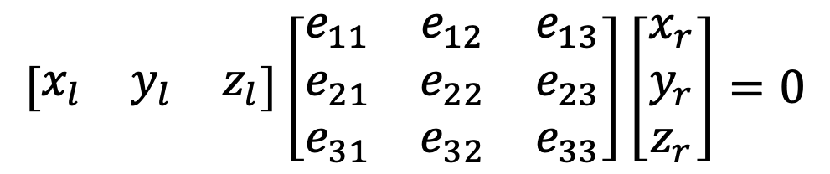

本质矩阵
也就是：
$$\left[\begin{matrix}x_{l} & y_{l} & z_{l}\end{matrix}\right]\left[\begin{matrix}e_{11} & e_{12} & e_{13} \\ e_{21} & e_{22} & e_{23} \\ e_{31} & e_{32} & e_{33}\end{matrix}\right]\left[\begin{matrix}x_{r} \\ y_{r} \\ z_{r}\end{matrix}\right]=0$$
本质矩阵$E=T_{×}R$
考虑左右照相机内参分别为$K_{l},K_{r}：$
$$\left[\begin{matrix}u_{l} & v_{l} & 1\end{matrix}\right]{ \left(K_{l}^{−1}\right)}^{T}EK_{r}^{−1}\left[\begin{matrix}u_{r} \\ v_{r} \\ 1\end{matrix}\right]=0$$
基础矩阵$F={\left(K_{l}^{−1}\right)}^{T}EK_{r}^{−1}$

Slide 14
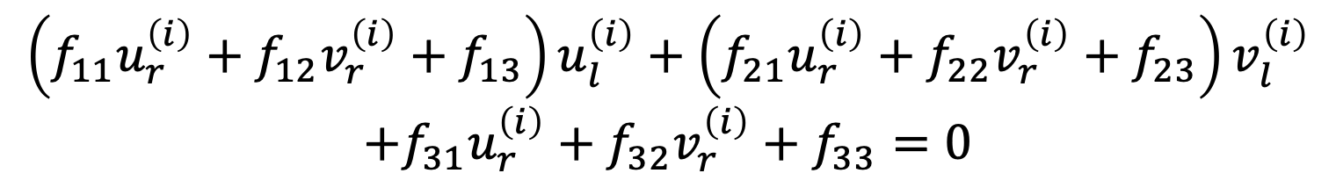
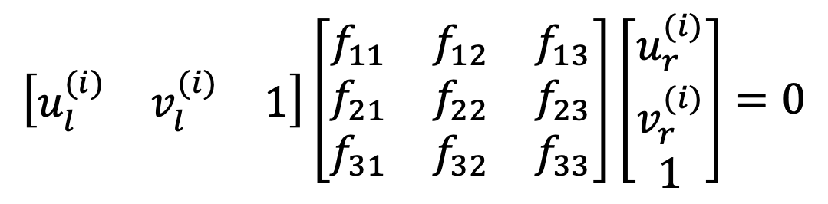
八点法求解基础矩阵
假定左右图像上匹配点的像素坐标对为$\left(\left(u_{l}^{\left(i\right)},v_{l}^{\left(i\right)}\right),\left(u_{r}^{\left(i\right)},v_{r}^{\left(i\right)}\right)\right),i=1,2,…$
$$\left[\begin{matrix}u_{l}^{(i)} & v_{l}^{(i)} & 1\end{matrix}\right]\left[\begin{matrix}f_{11} & f_{12} & f_{13} \\ f_{21} & f_{22} & f_{23} \\ f_{31} & f_{32} & f_{33}\end{matrix}\right]\left[\begin{matrix}u_{r}^{(i)} \\ v_{r}^{(i)} \\ 1\end{matrix}\right]=0$$
已知
未知
已知
展开可得：
$$\left(f_{11}u_{r}^{\left(i\right)}+f_{12}v_{r}^{\left(i\right)}+f_{13}\right)u_{l}^{\left(i\right)}+\left(f_{21}u_{r}^{\left(i\right)}+f_{22}v_{r}^{\left(i\right)}+f_{23}\right)v_{l}^{\left(i\right)}$$
$$+f_{31}u_{r}^{\left(i\right)}+f_{32}v_{r}^{\left(i\right)}+f_{33}=0$$

Slide 15


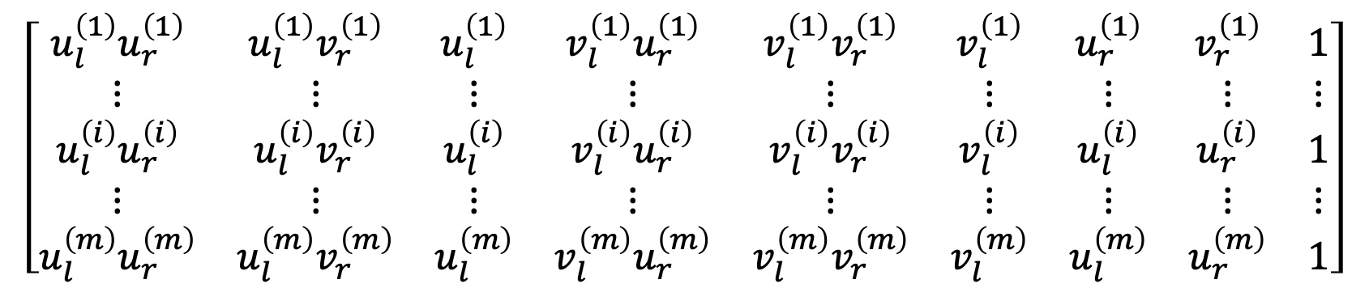
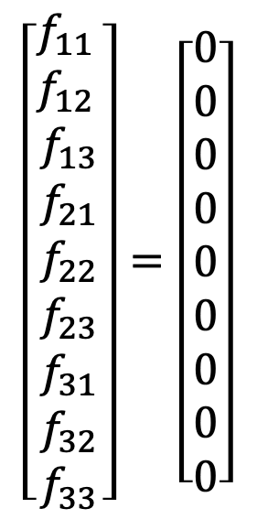
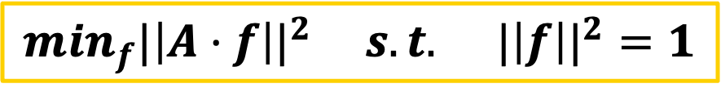
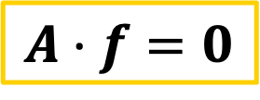
八点法求解基础矩阵
转化成齐次线性方程组：
$$\left[\begin{matrix}f_{11 } \\ f_{12 } \\ f_{13} \\ f_{21} \\ f_{22} \\ f_{23} \\ f_{31} \\ f_{32} \\ f_{33}\end{matrix}\right]=\left[\begin{matrix}0 \\ 0 \\ 0 \\ 0 \\ 0 \\ 0 \\ 0 \\ 0 \\ 0\end{matrix}\right]$$
$$\left[\begin{matrix}u_{l }^{\left(1\right)}u_{r}^{\left(1\right)} & u_{l }^{\left(1\right)}v_{r}^{\left(1\right)} & u_{l}^{\left(1\right)} & v_{l }^{\left(1\right)}u_{r}^{\left(1\right)} & v_{l }^{\left(1\right)}v_{r}^{\left(1\right)} & v_{l}^{\left(1\right)} & u_{r}^{\left(1\right)} & v_{r}^{\left(1\right)} & 1 \\ ⋮ & ⋮ & ⋮ & ⋮ & ⋮ & ⋮ & ⋮ & ⋮ & ⋮ \\ u_{l }^{\left(i\right)}u_{r}^{\left(i\right)} & u_{l }^{\left(i\right)}v_{r}^{\left(i\right)} & u_{l}^{\left(i\right)} & v_{l }^{\left(i\right)}u_{r}^{\left(i\right)} & v_{l }^{\left(i\right)}v_{r}^{\left(i\right)} & v_{l}^{\left(i\right)} & u_{l}^{\left(i\right)} & u_{r}^{\left(i\right)} & 1 \\ ⋮ & ⋮ & ⋮ & ⋮ & ⋮ & ⋮ & ⋮ & ⋮ & ⋮ \\ u_{l }^{\left(m\right)}u_{r}^{\left(m\right)} & u_{l }^{\left(m\right)}v_{r}^{\left(m\right)} & u_{l}^{\left(m\right)} & v_{l }^{\left(m\right)}u_{r}^{\left(m\right)} & v_{l }^{\left(m\right)}v_{r}^{\left(m\right)} & v_{l}^{\left(m\right)} & u_{l}^{\left(m\right)} & u_{r}^{\left(m\right)} & 1\end{matrix}\right]$$
$$A$$
$$f$$
$$A⋅f=0$$
$$\min_{f}|\left|A⋅f\right||^{2} s.t. |\left|f\right||^{2}=1$$

Slide 16
目录
1
简介
2
对极几何
3
相机位姿
4
三角测量

Slide 17
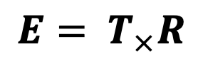
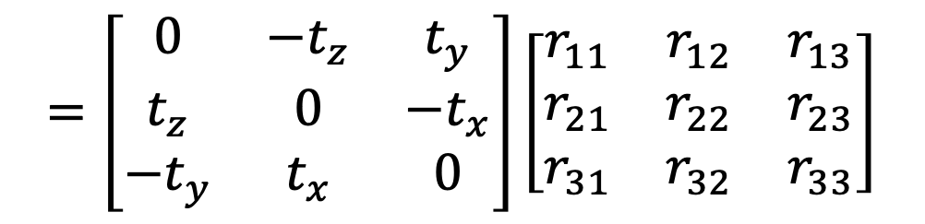
求解相机位姿
根据基础矩阵$F$和两个照相机的内参矩阵$K_{l}、K_{r}$计算出本质矩阵：
$$E={K_{l}}^{T} FK_{r}$$
因为本质矩阵$E$等于一个反对称矩阵$T_{×}$和正交矩阵$R$的乘积：$E=T_{×}R$，因此可以用SVD分解将符合条件的$R, t$求解出来:
$$=\left[\begin{matrix}0 & {−t}_{z} & t_{y} \\ t_{z} & 0 & {−t}_{x} \\ {−t}_{y} & t_{x} & 0\end{matrix}\right]\left[\begin{matrix}r_{11} & r_{12} & r_{13} \\ r_{21} & r_{22} & r_{23} \\ r_{31} & r_{32} & r_{33}\end{matrix}\right]$$
$$E={ T}_{×}R$$

Slide 18
目录
1
简介
2
对极几何
3
相机位姿
4
三角测量

Slide 19

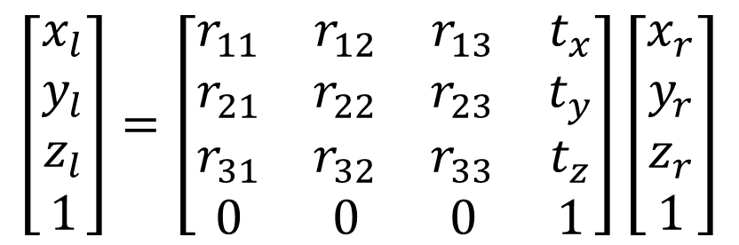
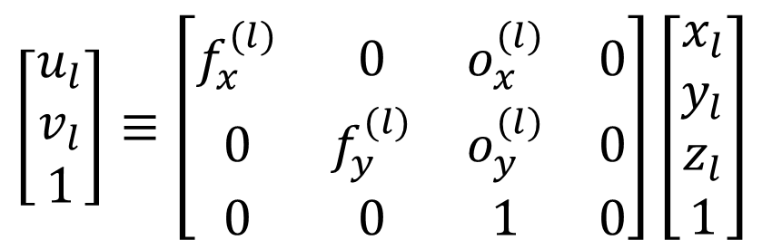
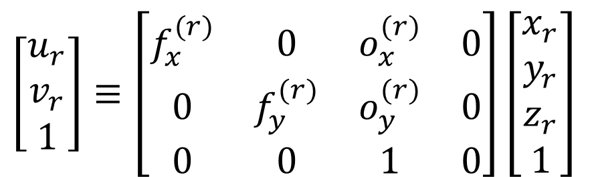
三角测量
根据对极约束：
$$\left[\begin{matrix}u_{l} & v_{l} & 1\end{matrix}\right]F\left[\begin{matrix}u_{r} \\ v_{r} \\ 1\end{matrix}\right]=0$$
根据透视投影规则：
$$\left[\begin{matrix}u_{l} \\ v_{l} \\ 1\end{matrix}\right]≡\left[\begin{matrix}f_{x}^{(l)} & 0 & o_{x}^{(l)} & 0 \\ 0 & f_{y}^{(l)} & o_{y}^{(l)} & 0 \\ 0 & 0 & 1 & 0\end{matrix}\right]\left[\begin{matrix}x_{l} \\ y_{l} \\ z_{l} \\ 1\end{matrix}\right]$$
$$\left[\begin{matrix}u_{r} \\ v_{r} \\ 1\end{matrix}\right]≡\left[\begin{matrix}f_{x}^{(r)} & 0 & o_{x}^{(r)} & 0 \\ 0 & f_{y}^{(r)} & o_{y}^{(r)} & 0 \\ 0 & 0 & 1 & 0\end{matrix}\right]\left[\begin{matrix}x_{r} \\ y_{r} \\ z_{r} \\ 1\end{matrix}\right]$$
根据两个相机的相对位姿：
$$\left[\begin{matrix}x_{l} \\ y_{l} \\ z_{l} \\ 1\end{matrix}\right]=\left[\begin{matrix}r_{11} & r_{12} & r_{13} & t_{x} \\ r_{21} & r_{22} & r_{23} & t_{y} \\ r_{31} & r_{32} & r_{33} & t_{z} \\ 0 & 0 & 0 & 1\end{matrix}\right]\left[\begin{matrix}x_{r} \\ y_{r} \\ z_{r} \\ 1\end{matrix}\right]$$

Slide 20
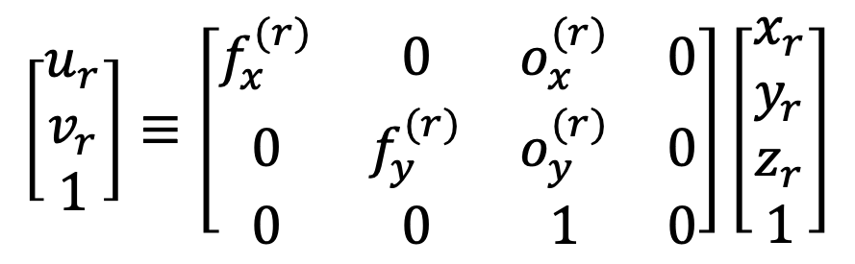
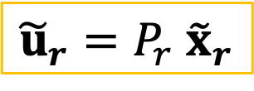
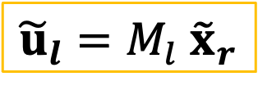
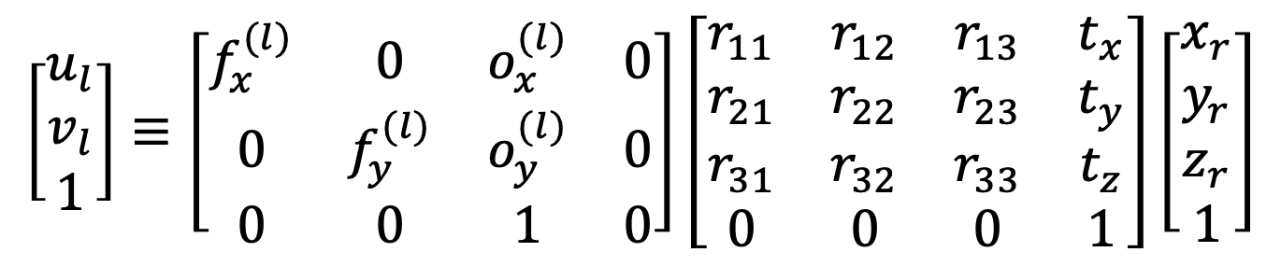
三角测量
于是我们可以得到：
$$\left[\begin{matrix}u_{l} \\ v_{l} \\ 1\end{matrix}\right]≡\left[\begin{matrix}f_{x}^{(l)} & 0 & o_{x}^{(l)} & 0 \\ 0 & f_{y}^{(l)} & o_{y}^{(l)} & 0 \\ 0 & 0 & 1 & 0\end{matrix}\right]\left[\begin{matrix}r_{11} & r_{12} & r_{13} & t_{x} \\ r_{21} & r_{22} & r_{23} & t_{y} \\ r_{31} & r_{32} & r_{33} & t_{z} \\ 0 & 0 & 0 & 1\end{matrix}\right]\left[\begin{matrix}x_{r} \\ y_{r} \\ z_{r} \\ 1\end{matrix}\right]$$
$${\tilde{u}}_{l}=M_{l} {\tilde{x}}_{r}$$
又根据透视投影规则：
$$\left[\begin{matrix}u_{r} \\ v_{r} \\ 1\end{matrix}\right]≡\left[\begin{matrix}f_{x}^{(r)} & 0 & o_{x}^{(r)} & 0 \\ 0 & f_{y}^{(r)} & o_{y}^{(r)} & 0 \\ 0 & 0 & 1 & 0\end{matrix}\right]\left[\begin{matrix}x_{r} \\ y_{r} \\ z_{r} \\ 1\end{matrix}\right]$$
$${\tilde{u}}_{r}=P_{r} {\tilde{x}}_{r}$$

Slide 21
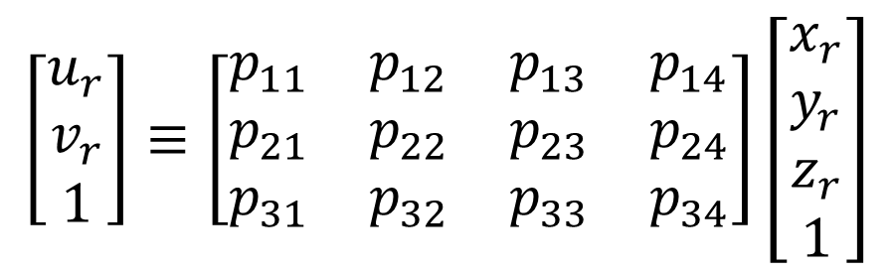


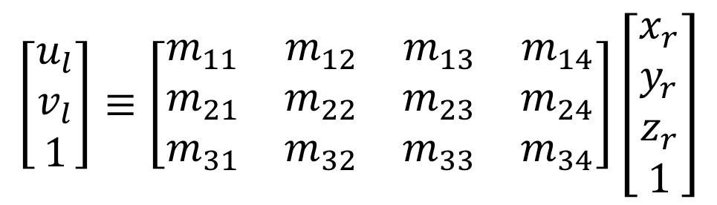
三角测量
将两个矩阵$P_{r}$和$M_{l}$展开
$$\left[\begin{matrix}u_{r} \\ v_{r} \\ 1\end{matrix}\right]≡\left[\begin{matrix}p_{11} & p_{12} & p_{13} & p_{14} \\ p_{21} & p_{22} & p_{23} & p_{24} \\ p_{31} & p_{32} & p_{33} & p_{34}\end{matrix}\right]\left[\begin{matrix}x_{r} \\ y_{r} \\ z_{r} \\ 1\end{matrix}\right]$$
$${\tilde{u}}_{r}=P_{r} {\tilde{x}}_{r}$$
已知
未知
$$\left[\begin{matrix}u_{l} \\ v_{l} \\ 1\end{matrix}\right]≡\left[\begin{matrix}m_{11} & m_{12} & m_{13} & m_{14} \\ m_{21} & m_{22} & m_{23} & m_{24} \\ m_{31} & m_{32} & m_{33} & m_{34}\end{matrix}\right]\left[\begin{matrix}x_{r} \\ y_{r} \\ z_{r} \\ 1\end{matrix}\right]$$
$${\tilde{u}}_{l}=M_{l} {\tilde{x}}_{r}$$
已知
未知

Slide 22
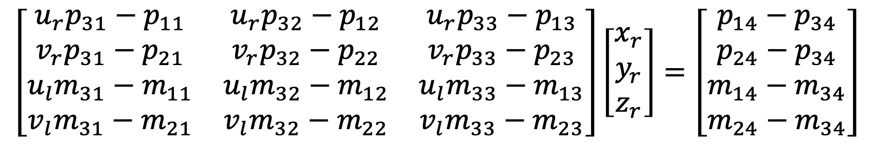
三角测量
因此我们可以得到：
$$\left[\begin{matrix}u_{r}p_{31}−p_{11} & u_{r}p_{32}−p_{12} & u_{r}p_{33}−p_{13} \\ v_{r}p_{31}−p_{21} & v_{r}p_{32}−p_{22} & v_{r}p_{33}−p_{23} \\ u_{l}m_{31}−m_{11} & u_{l}m_{32}−m_{12} & u_{l}m_{33}−m_{13} \\ v_{l}m_{31}−m_{21} & v_{l}m_{32}−m_{22} & v_{l}m_{33}−m_{23}\end{matrix}\right]\left[\begin{matrix}x_{r} \\ y_{r} \\ z_{r}\end{matrix}\right]=\left[\begin{matrix}p_{14}−p_{34} \\ p_{24}−p_{34} \\ m_{14}−m_{34} \\ m_{24}−m_{34}\end{matrix}\right]$$
未知
已知
已知
简写成：
$$Ax_{r}=b$$
其最小二乘解为：
$$A^{T}Ax_{r}= A^{T}b$$
$$x_{r}={\left(A^{T}A\right)}^{−1}A^{T}b$$

